Slide 1
Głębokie Przetwarzanie Tekstu i Mowy: Sygnały cyfrowe, reprezentacje, parametryzacja
Szymon Zaporowski

Slide 2
Plan wykładu
Do czego służą parametryzacje i reprezentacje?
Cyfrowe formaty zapisu dźwięku
Transformacja Fouriera - przypomnienie
Okienkowanie
Reprezentacje sygnałów fonicznych
Parametryzacje sygnałów fonicznych – MFCC, GFCC, LPC i pochodne
Parametryzacje sygnałów fonicznych – deskryptory niskopoziomowe MPEG-7 i pochodne

Slide 3
Zastosowanie parametryzacji i reprezentacji sygnałów fonicznych
Akustyczna Detekcja Zdarzeń (ang. Acoustic Event Detection - AED)
Rozpoznawanie mowy
Rozpoznawanie emocji w głosie
Rozpoznawanie mówcy
Weryfikacja mówcy
Detekcja chorób, np. zachorowania na COVID-19
Szacowanie prędkości pojazdu
Detekcja rodzaju pojazdu
Wiele innych

Slide 4
Cyfrowe formaty zapisu dźwięku - parametry
Najistotniejsze parametry opisujące plik dźwiękowy to:
Częstotliwość próbkowania
Rozdzielczość bitowa
Zgodnie z twierdzeniem o próbkowaniu (twierdzenie. Shannona-Kotelnikowa) częstotliwość próbkowania musi być dwa razy większa od maksymalnej częstotliwości sygnału

Slide 5
Cyfrowe formaty zapisu dźwięku - parametry
Najczęściej spotykane częstotliwości próbkowania dźwięku ( jako jednostkę przyjmuje się Hz)
8 kHz – typowa dla telefonii
16 kHz – stosowana wraz ze standardem G.722, najczęściej występująca w uczeniu maszynowym
22,05 kHz – standardowa częstotliwość dla biblioteki Librosa
32 kHz – stosowana w produkcji radiowej
44,1 kHz – standardowa częstotliwość dla CD-Audio
48 kHz – jakość studyjna, używana w DVD i Blu-ray
96 kHz – wysoka jakość, często również DVD i Blu-ray

Slide 6
Cyfrowe formaty zapisu dźwięku - parametry
Standardowo rozdzielczość bitowa to wielokrotność potęgi liczby 2, obecnie najniższą wartością rozdzielczości bitowej jest 8.
8 bit odpowiada 256 możliwym wartościom
16 bitów to 65536 wartości – jest to najpopularniejsza rozdzielczość
24 bity czyli 16 777 216 wartości – jakość studyjna
32 bity odpowiadające 4 294 967 296 wartości – powoli zyskująca na popularności, jednak 24 bity w zupełności wystarczają do satysfakcjonującego zapisu

Slide 7
Cyfrowe formaty zapisu dźwięku
Standardowo w cyfrowym zapisie dźwięku można wyróżnić dwa rodzaje formatów zapisu dźwięku:
Stosujące kompresję bezstratną
Stosujące kompresję stratną
W przypadku kompresji bezstratnej najistotniejszą cechą jest możliwość odtworzenia informacji z postaci skompresowanej do takiej samej jak postać pierwotna.
Stosowanie kompresji stratnej nie pozwala na uzyskanie identycznej postaci pierwotnej po odtworzeniu.

Slide 8

Cyfrowe formaty zapisu dźwięku
Format to nie jest tylko rozszerzenie pliku np. wav, flac itp. !
W ramach samego rozszerzenia .wav można zapisać kilkunastoma różnymi formatami dźwięk, a rozszerzenie cały czas to będzie .wav -można zapisać dźwięk za pomocą PCM 32, PCM16, PCM8, G.721, G.723, MP3 – co było pokazane w trakcie laboratorium czy też GSM
Notes:
WAV ULAW INT8 GSM

Slide 9
Cyfrowe formaty zapisu dźwięku – formaty stosujące kompresje bezstratne
Dane w których występuje nadmiar (redundancja) są dobrze kompresowane przez algorytmy kompresji bezstratnej
Można tez napotkać dane, których nie daje się skompresować bezstratnie:
- Strumienie liczb losowych
Przy kompresji bezstratnej wyróżnia się metody kodowania słownikowego (jak np. ASCII) i statystycznego (np. kodowanie Huffmana)
Notes:
Można tez napotkać dane, których nie daje się skompresować bezstratnie:
- strumienie liczb pseudolosowych – są trudne do skompresowania, choć teoretycznie łatwe
- dane skompresowane za pomocą tego samego lub innego algorytmu są w praktyce trudne

Slide 10
Cyfrowe formaty zapisu dźwięku – formaty stosujące kompresje bezstratne
Przykłady formatów audio stosujących kompresje bezstratną:
FLAC – Free Losseless Audio Codec – wolne oprogramowanie, stosuje predykcje liniową, współczynnik kompresji ok. 2:1
ALAC – Apple Losseless Audio Codec – Stworzony przez Apple, otwartoźródłowy, predykcja liniowa, współczynnik kompresji ok. 2:1
WMA Lossless - Windows Media Audio Lossless – Stworzony przez Microsoft, obsługa dźwięku przestrzennego (5.1), standardowy współczynnik kompresji między 1,7:1 do 3:1
Który format brzmi lepiej?
Notes:
Lewy FLAC prawy ALAC

Slide 11
Cyfrowe formaty zapisu dźwięku – formaty stosujące kompresje stratne
Kompresja stratna stosuje utratę informacji w celu zredukowania rozmiaru zapisywanego pliku – po dekompresji otrzymane dane różnią się od oryginalnych danych przed kompresją
W przypadku kompresji danych audio stosuje się tzw. kodowanie perceptualne – maskowanie oraz model psychoakustyczny oparty o krzywe izofoniczne

Slide 12
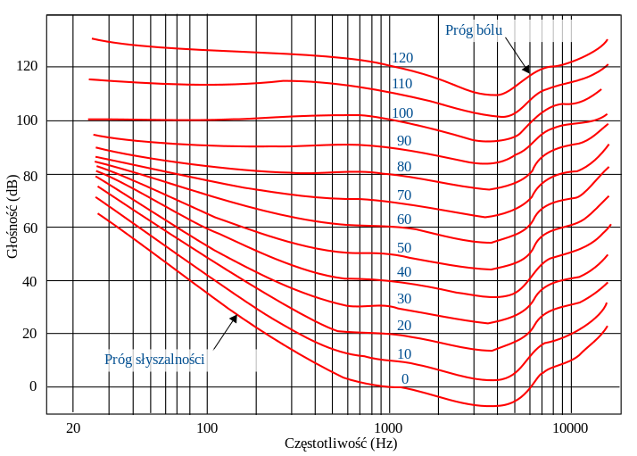
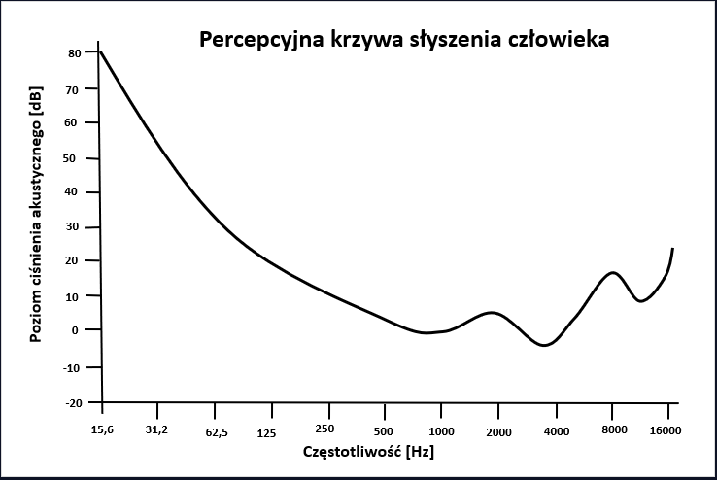
Cyfrowe formaty zapisu dźwięku – formaty stosujące kompresje stratne – kodowanie perceptualne
„Ogólna” krzywa słyszenia
Krzywe izofoniczne
Obraz udostępniony na licencji GFDL
Notes:
Wnioski – nie postrzegamy jednakowo wszystkich częstotliwości – niedoskonałość ludzkiego ucha – to właśnie jest wykorzystywane przy kodowaniu perceptualnym
Izofony „normalnego” ucha według Fletchera i Munsona. Wartości fonów są oznaczone na niebiesko.

Slide 13
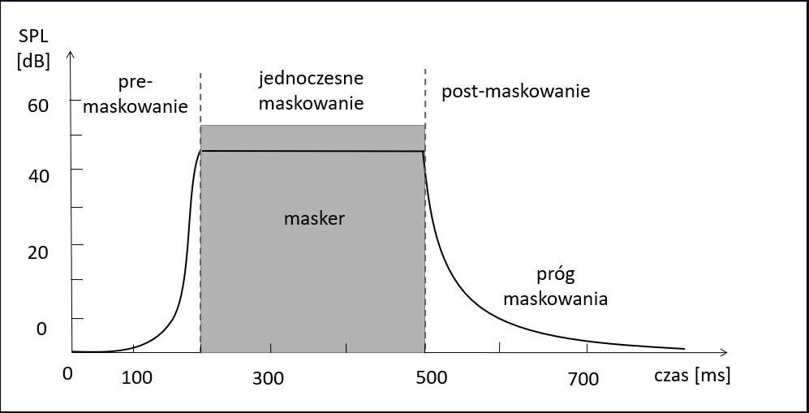
Cyfrowe formaty zapisu dźwięku – formaty stosujące kompresje stratne – kodowanie perceptualne
Zasada działania maskowania dźwięku
Notes:
premaskowanie– dźwięk o dużym natężeniu jest w stanie zamaskować tony które wystąpiły wcześniej Premaskowanie trwa od 10 do 30 ms postmaskowanie– po wystąpieniu głośnego tonu, pozostałe dźwięki mogą nie być słyszane Postmaskowanie trwa do ok 200 ms Czas ten zależy od natężenia oraz czasu trwania tonu maskującego

Slide 14
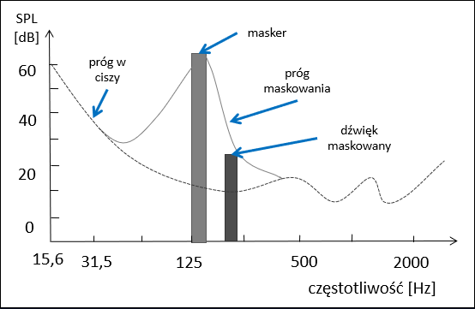
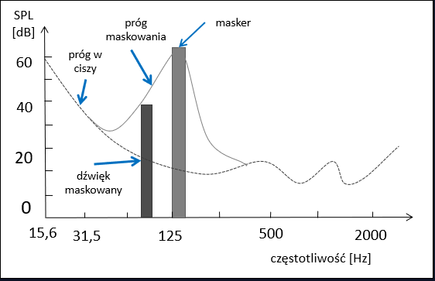
Cyfrowe formaty zapisu dźwięku – formaty stosujące kompresje stratne – kodowanie perceptualne
Maskowanie następcze
Maskowanie wsteczne
Notes:
Maskowanie przedbodźcowe (wsteczne) –sygnał (w czasie) występuje przed maskerem - Maskowanie jednoczesne (ale bodźcowe) - wynik maskowania zależy od czasu maskowania (czasu trwania sygnału i maskera) - Maskowanie resztkowe, następcze - masker występuje (w czasie) przed sygnałem

Slide 15
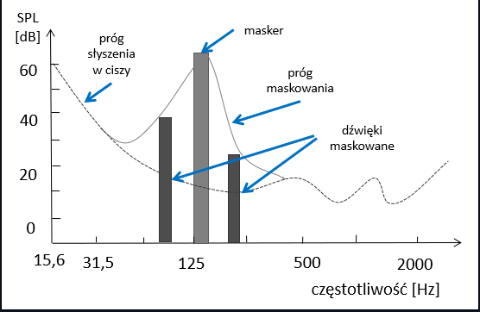
Cyfrowe formaty zapisu dźwięku – formaty stosujące kompresje stratne – kodowanie perceptualne
Maskowanie jedoczesne
Notes:
Maskowanie przedbodźcowe (wsteczne) –sygnał (w czasie) występuje przed maskerem - Maskowanie jednoczesne (ale bodźcowe) - wynik maskowania zależy od czasu maskowania (czasu trwania sygnału i maskera) - Maskowanie resztkowe, następcze - masker występuje (w czasie) przed sygnałem

Slide 16
Cyfrowe formaty zapisu dźwięku – formaty stosujące kompresje stratne – kodowanie perceptualne
Sygnał wejściowy
Wyjściowy strumień bitów
Bank filtrów analizujących
Kwantyzacja i kodowanie
Formatowanie strumienia bitów
Model psychoakustyczny
Notes:
Znakomita większość obecnie stosowanych standardów perceptualnej kompresji dźwięku opiera sięnakwantyzacji perceptualnej kompresji dźwięku opiera się na kwantyzacji poziomu sygnału fonicznego. W ten sposób uzyskuje się redukcję objętości.
Jeśli produkt uboczny kwantyzacji –szum kwantyzacji znajduje się poniżej progu percepcji, to materiał dźwiękowy zachowuje wysoką jakość subiektywną

Slide 17
Cyfrowe formaty zapisu dźwięku – formaty stosujące kompresje stratne
Jak działa kodowanie perceptualne na przykładzie formatu MP3:
Podział na 576 węższych pasm częstotliwości z użyciem filtrów cyfrowych
Analiza poszczególnych pasm z użyciem modelu psychoakustycznego i określenie, które pasmo należy zachować z jaką dokładnością i czy trzeba je w ogóle zachować
Połączenie danych, dodanie danych sterujących
Kompresja bezstratna -> otrzymujemy plik MP3
Notes:
Pasmo każdego z nich jest 576 razy węższe od wejściowej szerokości pasma, zatem do próbkowania można użyć odpowiednio niższej częstotliwości.
W ten sposób znacznie ograniczono ilość bitów potrzebnych do zakodowania, a szum kwantyzacji, mimo że znacznie większy niż w oryginale, jest tak ukształtowany, że jest niesłyszalny. Ponadto, powstałe dane zapisuje się w postaci zmiennoprzecinkowej, co dodatkowo zmniejsza ich rozmiar.
Zmienna przepływność, a stała przepływność:
Pierwotnie, do kompresji (kodowania) MP3 stosowano stałą przepływność (CBR), czyli do zapisu każdej ramki używano tej samej liczby bitów. W miarę rozwoju oprogramowania kodującego udostępniony został tryb przepływności zmiennej (VBR), charakteryzujący się zmiennością w wybranym przedziale czasu podczas kompresji i nastawiony na utrzymywanie stałej jakości dźwięku. Istnieje również tryb przepływności dostępnej (ABR), który jest połączeniem obu poprzednich trybów. W tym przypadku wykonywana jest kompresja podobnie jak w trybie VBR i ograniczanie średniego strumienia danych do określonej na początku wartości.
Stałe przepływności dostępne w standardzie MP3, to: 8, 16, 24, 32, 40, 48, 56, 64, 80, 96, 112, 128, 160, 192, 224, 256 i 320 kbps.

Slide 18
Cyfrowe formaty zapisu dźwięku – formaty stosujące kompresje stratne
MP3 - Format wykorzystujący standard kompresji MPEG-1 Audio Layer 3, powstała przy współpracy Moving Picture Experts Group (MPEG) i Towarzystwo Fraunhofera, kompresja rzędu 75-95% względem pliku wave, ochrona patentowa do 2017 roku w USA i 2012 w EU.
AAC – Advance Audio Coding – lepsza jakość dźwięku przy tym samym bit rate jak MP3, następca MP3, brak licencji, kompresja jak przy MP3
WMA – Windows Media Audio, format opracowany przez Microsoft, miał być lepszy od MP3, współczynnik kompresji gorszy od MP3, format ostatecznie porzucony

Slide 19
Cyfrowe formaty zapisu dźwięku – formaty stosujące kompresje stratne
Inne formaty stratne:
Ogg Vorbis
RealAudio
Webm
Speex
Opus
Monkey’s Audio
AC-3

Slide 20
Formaty audio, a uczenie maszynowe
Kilka wskazówek:
Wystrzegać się formatów stratnych!!!
Sprawdzić jaki kodek kryje się pod rozszerzeniem wav.
Najbezpieczniej działać na plikach .flac – mała szansa na nietypowy kodek w środku, mniejszy rozmiar niż format wave.
Zwracać uwagę na częstotliwość próbkowania – czasami 16kHz to za mało, czasami 48 kHz to za dużo i trzeba obcinać pasmo – nie ma uniwersalnej częstotliwości próbkowania
Im więcej bitów do zapisu tym lepiej

Slide 21

Transformacja Fouriera
Pozwala na przejście z dziedziny czasu do dziedziny częstotliwości
Dzięki analizie z wykorzystaniem transformacji Fouriera jesteśmy w stanie sprawdzić jakie składowe są obecne w sygnale oraz w jakich ilościach
Transformacja Fouriera jest bezstratna i funkcja poddana transformacji może być zrekonstruowana z wykorzystaniem Odwrotnej Transformacji Fouriera.
$$F\left(s\right)=\int_{−∞}^{+∞}{f\left(x\right)∗e^{−2πixs}dx}$$
Transformata dla funkcji f(x)

Slide 22
Transformacja Fouriera
Standardowo w przetwarzaniu sygnałów cyfrowych stosuje się DFT – Dyskretną Transformację Fouriera, bo przetwarzany sygnał jest spróbkowany (dyskretny)
W praktyce stosuje się FFT czyli Szybką Transformację Fouriera
Pierwotnie był to algorytm Cooleya-Tukeya, który jako podstawę do obliczeń brał liczbę 2 i operował na ciągach wartości sygnału o długości będącej potęgą liczby 2

Slide 23

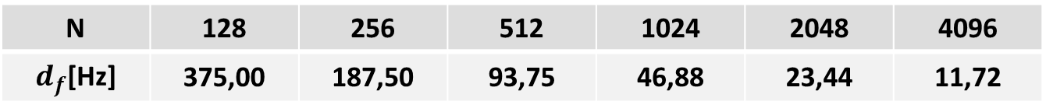
Transformacja Fouriera
Czym jest rozdzielczość czasowa i częstotliwościowa?
Jest to najmniejsza wykrywalna różnica pomiędzy dwoma składowymi widmowymi
$d_{f}=\frac{f_{s}}{N}$, gdzie N to liczba próbek sygnału
Wzór na rozdzielczość częstotliwościową
${Rozdzielczość dla f}_{s}$=48 kHz
N | 128 | 256 | 512 | 1024 | 2048 | 4096
$d_{f}$[Hz] | 375,00 | 187,50 | 93,75 | 46,88 | 23,44 | 11,72
Notes:
Dwie składowe częstotliwościowe sygnału odległe od siebie o mniej niż df będą reprezentowane w widmie przez tę samą wartość.

Slide 24
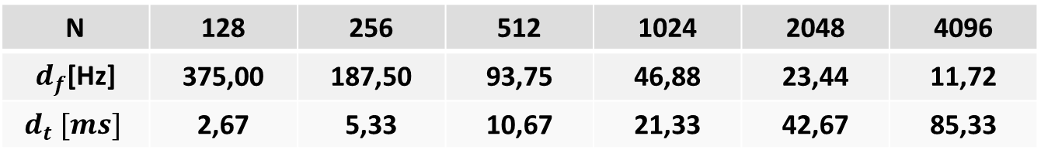
Transformacja Fouriera
Czym jest rozdzielczość czasowa i częstotliwościowa?
Minimalny odstęp czasowy pomiędzy dwoma zdarzeniami w sygnale, który umożliwia rozróżnienie tych dwóch zdarzeń
$d_{t}=\frac{N}{f_{s}}$, gdzie N to liczba próbek sygnału
Wzór na rozdzielczość czasową
${Rozdzielczość dla f}_{s}$=48 kHz
N | 128 | 256 | 512 | 1024 | 2048 | 4096
$d_{f}$[Hz] | 375,00 | 187,50 | 93,75 | 46,88 | 23,44 | 11,72
$$d_{t} [ms]$$ | 2,67 | 5,33 | 10,67 | 21,33 | 42,67 | 85,33
Notes:
Określa ona minimalny odstęp czasowy pomiędzy dwoma zdarzeniami w sygnale, który umożliwia rozróżnienie tych dwóch zdarzeń. Jeżeli np. w sygnale pojawią się dwa impulsy odległe od siebie o mniej niż dt, to przy obliczaniu FFT z odcinka zawierającego oba impulsy zostaną one "uśrednione".

Slide 25
Okienkowanie
Po co stosować okienkowanie?
Weźmy z sygnału N próbke do obliczenia FFT – jest to odpowiednik mnożenia sygnału przez okno prostokątne czyli funkcję, która przyjmuje wartość 1 dla próbek branych do FFT i 0 dla pozostałych
Widomo okna prostokątnego jest proporcjonalne do sinx/x
Mnożenie w dziedzinie czasu to splot w dziedzinie częstotliwości
Jeśli okno nie obejmuje wielokrotności okresu sygnału to rzeczywiste widmo sygnału i widmo okna prostokątnego rozjadą się przy obliczaniu splotu

Slide 26
Okienkowanie
Czy przecieki są problematyczne?
Jeśli sygnał jest „czysytm” sinusem to nie
W przypadku np. mowy jest to problem – zniekształcane są amplitudy sygnału – okna mają za zadanie zredukować ten problem
W tym celu stosuje się okna inne niż prostokątne – amplituda bliska zeru na skraju okna ma za zadanie redukcje efektu skoku przy zapętlaniu okna.

Slide 27
Okienkowanie
Jakie okna się stosuje?
Hamminga – najczęściej, wystarcza w ok. 95% zastosowań
Von Hanna
Blackmanna
Bartletta

Slide 28
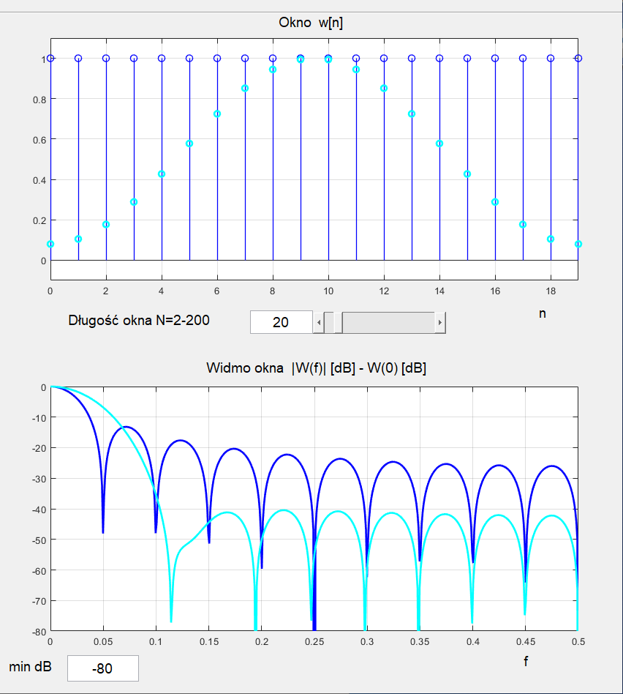
Okienkowanie
Okno Hamminga vs okno prostokątne

Slide 29
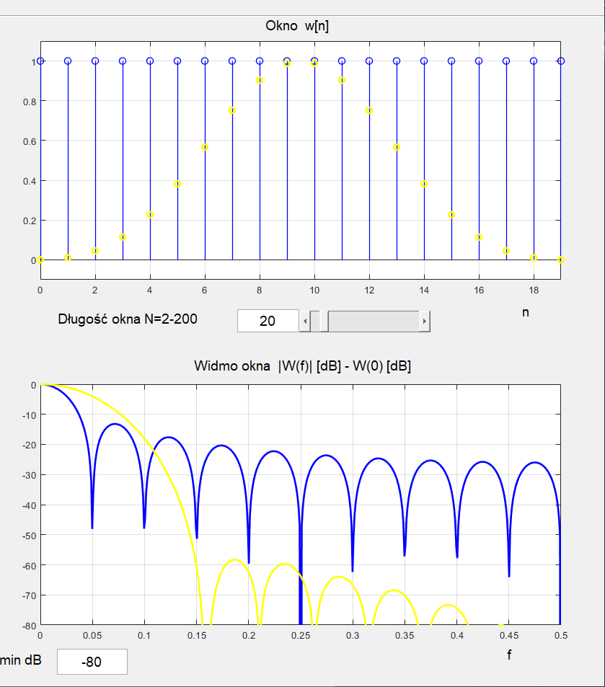
Okienkowanie
Okno Blackmanna vs okno prostokątne

Slide 30
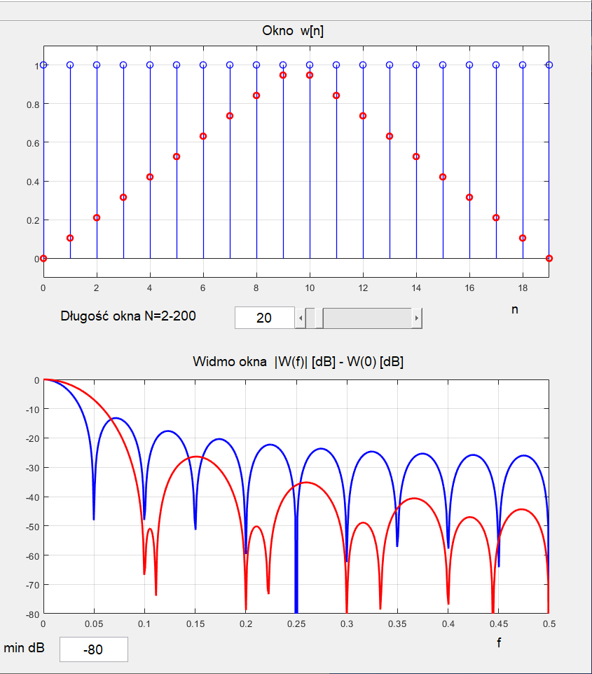
Okienkowanie
Okno Bartletta vs okno prostokątne

Slide 31
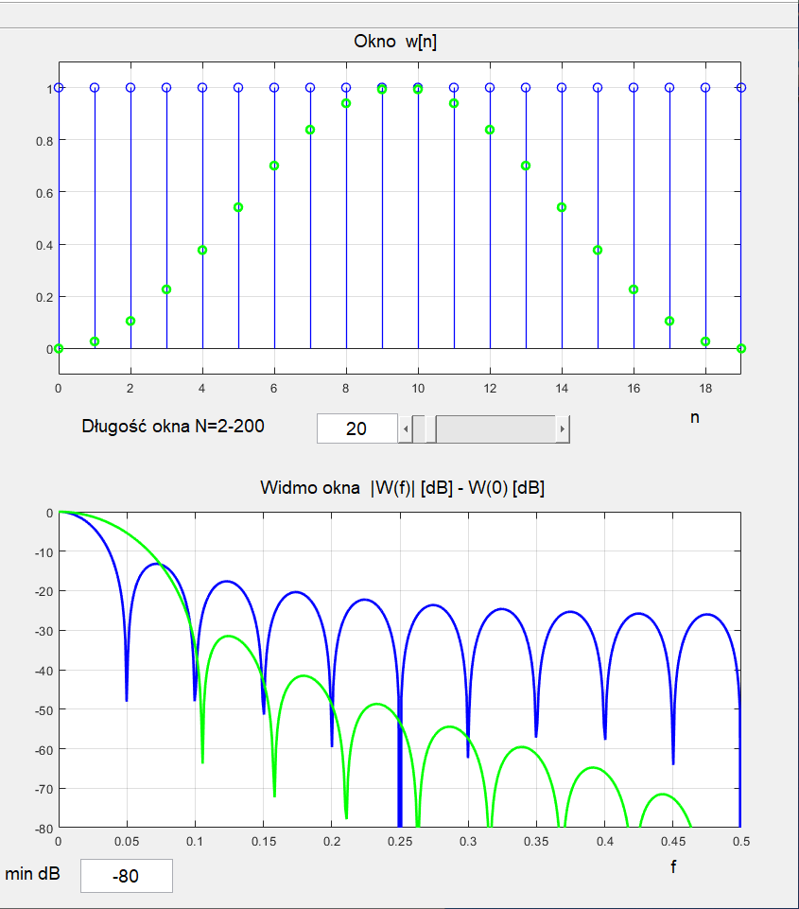
Okienkowanie
Okno Von Hanna
vs okno prostokątne

Slide 32
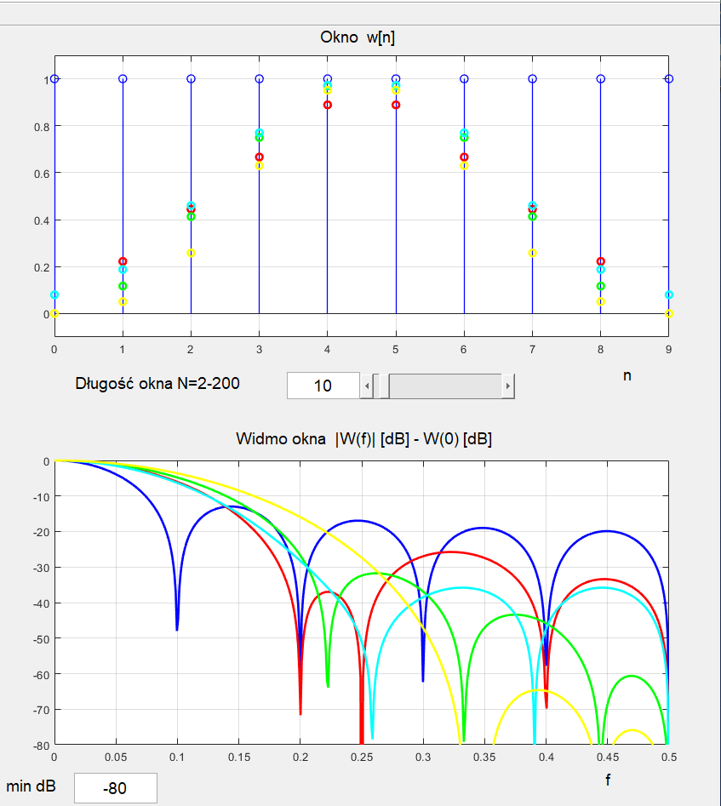
Okienkowanie
Wybrane okna vs okno
Prostokątne dla N=10

Slide 33
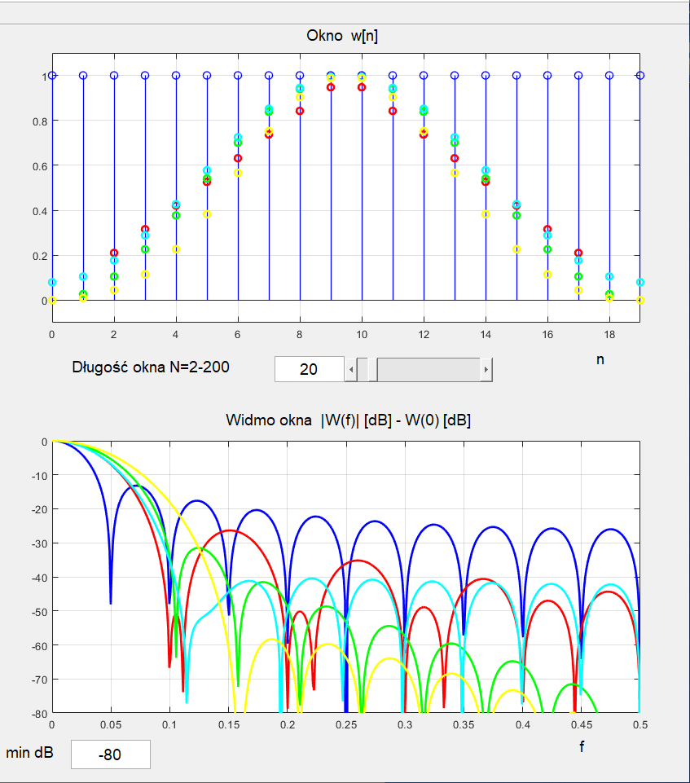
Okienkowanie
Wybrane okna vs okno
Prostokątne dla N=20

Slide 34
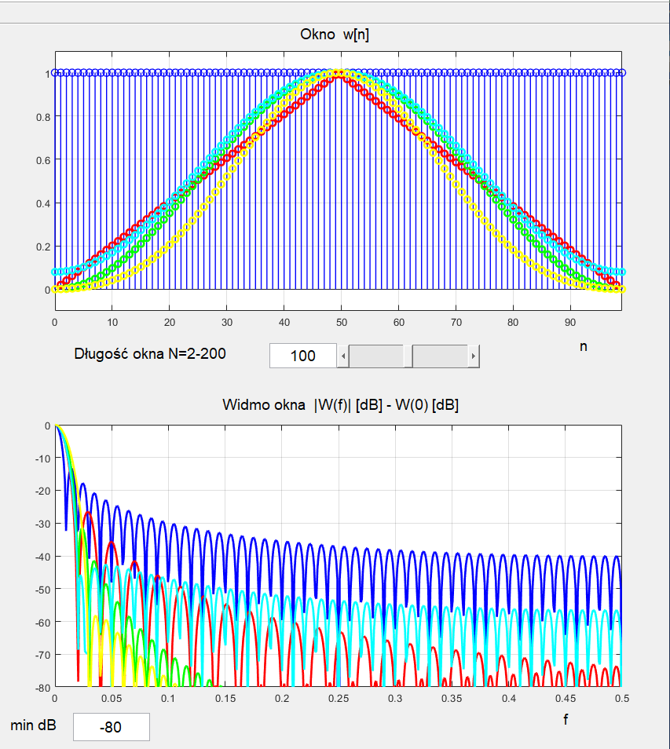
Okienkowanie
Wybrane okna vs okno
Prostokątne dla N=100

Slide 35
Reprezentacje sygnałów fonicznych
Po stronie analogowej:
Napięcie i natężenie prądu
Kształt rowka płyty gramofonowej
Fala elektromagnetyczna
W domenie cyfrowej
Ciąg wartości liczbowych reprezentujący spróbkowany dźwięk
Przedstawienie graficzne (spektrogram, melspektrogram, chromagram)

Slide 36
Reprezentacje sygnałów fonicznych - spektrogram
Jak otrzymać spektrogram w 3 krokach:
Podziel sygnał na segmenty o równej długości. Segmenty muszą być wystarczająco krótkie, aby zawartość częstotliwości sygnału nie zmieniała się znacząco w obrębie segmentu. Segmenty mogą nakładać się lub nie.
Dokonaj okienkowania każdego segment i oblicz jego widmo, aby uzyskać STFT.
Wyświetl segment po segmencie moc każdego widma unormowaną w decybelach. Przedstaw wielkości obok siebie jako obraz z mapą kolorów zależną od wielkości amplitudy sygnału.

Slide 37
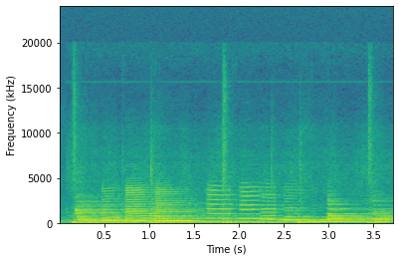
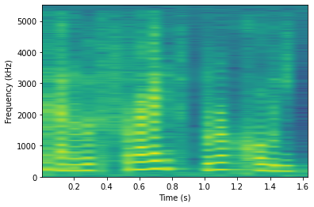
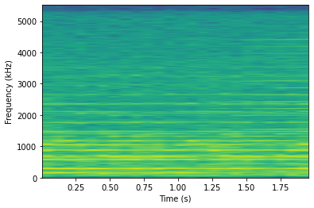
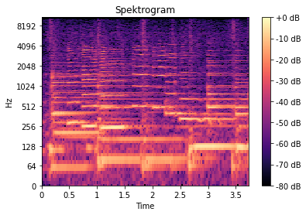
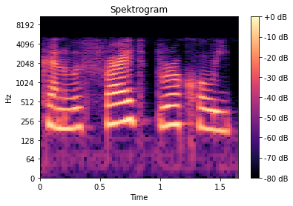
Reprezentacje sygnałów fonicznych - spektrogram

Slide 38
Reprezentacje sygnałów fonicznych - melspektrogram
Jak otrzymać melspektorgram w 4 krokach:
Podziel sygnał na segmenty o równej długości. Segmenty muszą być wystarczająco krótkie, aby zawartość częstotliwości sygnału nie zmieniała się znacząco w obrębie segmentu. Segmenty mogą nakładać się lub nie.
Dokonaj okienkowania każdego segment i oblicz jego widmo, aby uzyskać STFT.
Wyświetl segment po segmencie moc każdego widma unormowaną w decybelach. Przedstaw wielkości obok siebie jako obraz z mapą kolorów zależną od wielkości amplitudy sygnału.
Przedstaw oś Y w skali melowej

Slide 39
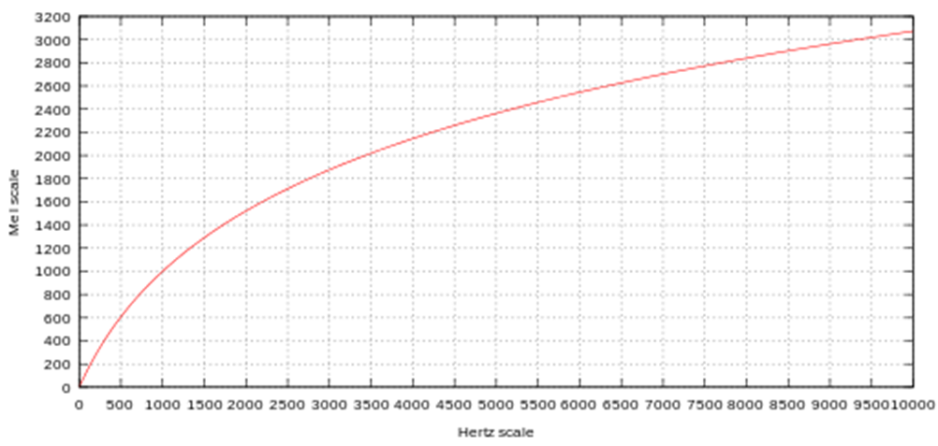
Reprezentacje sygnałów fonicznych - melspektrogram
Krzywa przeskalowująca Mel-Hz

Slide 40
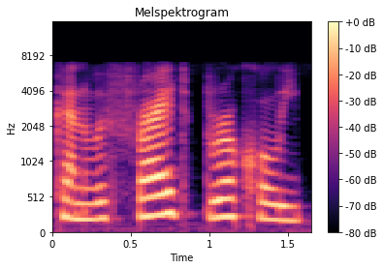
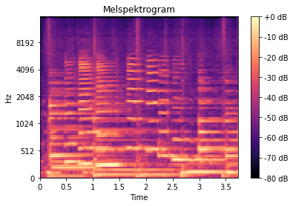
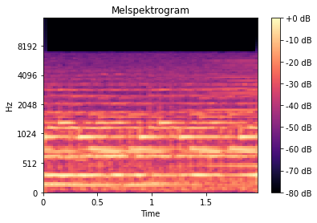
Reprezentacje sygnałów fonicznych - melspektrogram

Slide 41
Reprezentacje sygnałów fonicznych - chromagram
Jak otrzymać chromagram w 4 krokach:
Podziel sygnał na segmenty o równej długości. Segmenty muszą być wystarczająco krótkie, aby zawartość częstotliwości sygnału nie zmieniała się znacząco w obrębie segmentu. Segmenty mogą nakładać się lub nie.
Dokonaj okienkowania każdego segment i oblicz jego widmo, aby uzyskać STFT.
Wyświetl segment po segmencie moc każdego widma unormowaną w decybelach. Przedstaw wielkości obok siebie jako obraz z mapą kolorów zależną od wielkości amplitudy sygnału.
Przedstaw oś Y w skali odpowiadającej notacji muzycznej co oktawę (C0-C8)

Slide 42
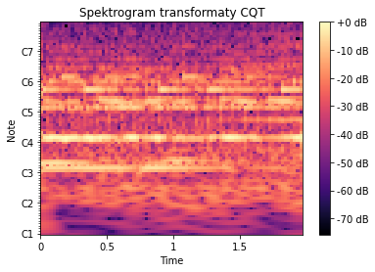
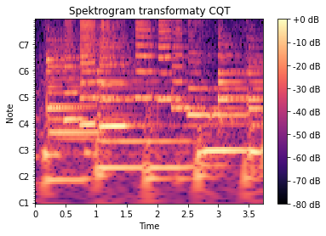
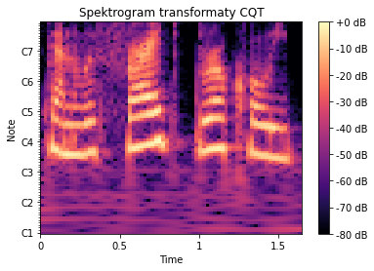
Reprezentacje sygnałów fonicznych - chromagram

Slide 43
Parametryzacje sygnałów fonicznych
Można wyróżnić klika grup parametryzacji sygnałów fonicznych
Parametry korzystające z Cepstrum (MFCC, GFCC, LPCC)
Parametry wywodzące się z deskryptorów niskopoziomowych MPEG-7
Pozostałe (LPC, PLP itp.)
Notes:
perceptualnej predykcji liniowej _PLP

Slide 44
Parametryzacje sygnałów fonicznych - MFCC
Pierwotnym przeznaczeniem współczynników melcepstralnych (MFCC) była identyfikacja wyrazów monosylabicznych w mowie ciągłej. Dopiero później współczynniki MFCC zostały zaadaptowane do celów związanych z identyfikacją mówców.
Sygnały mowy powszechnie zawierają tony różnych częstotliwości, każdy ton z rzeczywistą częstotliwością, f wyrażoną w hercach (Hz) i subiektywną wysokość obliczaną w skali Melowej. Skala częstotliwości melowej ma liniowe odstępy częstotliwości poniżej 1000 Hz i odstępy logarytmicznego powyżej 1000 Hz. Ton o częstotliwości 1 kHz i natężeniu 40 dB powyżej percepcyjnego progu słyszalnego jest zdefiniowany jako 1000 meli i stosowany jako punkt odniesienia

Slide 45
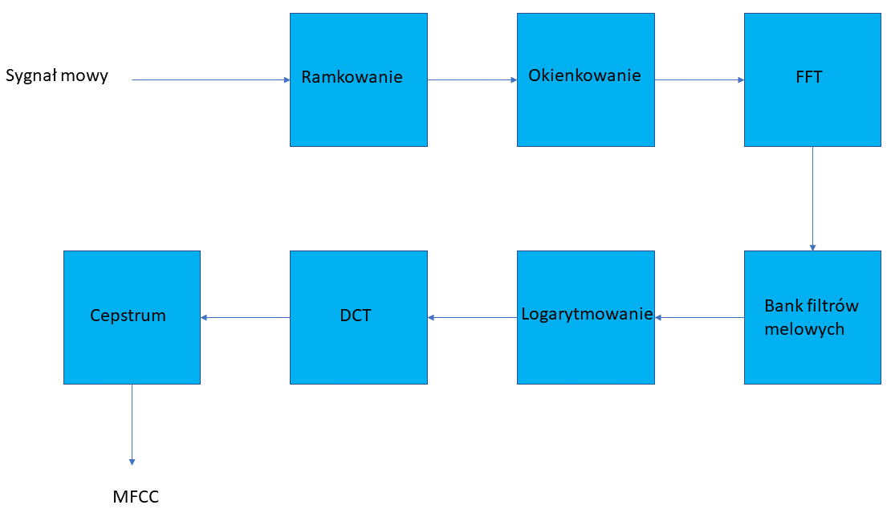
Parametryzacje sygnałów fonicznych - MFCC
Schemat blokowy generacji współczynników MFCC
Notes:
Można też stosować pre-emfazę:
Preemfaza ma na celu wyrównanie widma głosek dźwięcznych, które mają strome zbocze w wysokich częstotliwościach. Dla głosek dźwięcznych źródło w głośni ma nachylenie wynoszące około - 12dB/oktawę [8] . Gdy energia akustyczna jest promieniowana z ust, powoduje to wzmocnienie w granicach +6db/oktawę w widmie. Ostatecznie sygnał mowy po zarejestrowaniu przy użyciu mikrofonu umiejscowionego w pewnej odległości od źródła mowy posiada nachylenie ok -6dB/oktawę w porównaniu z widmem sygnału wychodzącego bezpośrednio z traktu głosowego. Aby usunąć przytoczone wyżej efekty glotalne stosuje się pre-emfazę
Ramkowanie
Sygnały dźwiękowe są sygnałami niestacjonarnymi, co oznacza, że ich właściwości statystyczne zawsze zmieniają się w czasie. Nie jest więc możliwe natychmiastowe wyodrębnienie cech widmowych mowy. W związku z tym widmowy charakter sygnałów dźwiękowych jest wyodrębniany przez okno jako sygnał akustyczny charakteryzujący określoną część dźwiękową, dzięki czemu można założyć, że sygnały dźwiękowe są stacjonarne.
Okienkowanie
Proces okienkowania to proces filtrowania każdej ramki poprzez pomnożenie każdej ramki z określonymi funkcjami okien o tym samym rozmiarze co ramka. Okienkowanie służy również do zapewnienia ciągłego dźwięku od początkowej ramki do ostatniej.
Szybka Transformacja Fouriera (FFT)
Celem szybkiej transformacji Fouriera (FFT) jest rozłożenie sygnału na sygnał sinusoidalny, który składa się z dwóch części, a mianowicie części rzeczywistych i urojonych. FFT jest używany do analizy częstotliwości, upraszczając w ten sposób przetwarzanie głosu. FFT to algorytm, który implementuje Dyskretną Transformację Fouriera (DFT). W uproszczeniu DFT to transformacja każdej ramki z N próbkami z dziedziny czasu do dziedziny częstotliwości.
Zawijanie częstotliwości melowych
Zawijanie częstotliwości melowych jest zwykle przeprowadzane przy użyciu banku filtrów. Bank filtrów jest jedną z form filtrów stworzonych w celu określenia wielkości energii w zadanym paśmie częstotliwości (podpaśmie), w przypadku MFCC bank filtrów powinien być stosowany w dziedzinie częstotliwości. Bank filtrów wykorzystujący reprezentację splotów do filtrowania sygnału. Sploty można wykonać przez pomnożenie widma sygnału ze współczynnikiem banku filtrów.
Logarytmowanie
Wartości logarytmów uzyskuje się poprzez konwersję wartości DFT na jedną wartość. Redukcja wartości banku filtrów melowych jest wykonywana poprzez kolejne zastępowanie każdej wartości podstawy logarytmu.
Dyskretna Transformacja Kosinusowa
Dyskretna Transformacja Kosinusowa (DCT) to ostatni etap głównego procesu wyodrębniania cech współczynników melcepstralnych. Podstawową koncepcją DCT jest korelacja wartości widma melowego, tak aby uzyskać dobrą reprezentację właściwości lokalnej widma. Zasadniczo koncepcja DCT jest taka sama, jak w przypadku odwrotnej transformatcji Fouriera.
Cepstrum
Cepstrum jest odwrotną wartością widma. Cepstrum jest powszechnie używane do uzyskiwania informacji z sygnału akustycznego wypowiadanego przez ludzi. Na tym ostatnim etapie, logarytm widma melowego przekształcony na ceptrum wykorzystuje dyskretną transformację kosinusową (DCT), która jest wartością wynikowej częstotliwości melowej.

Slide 46
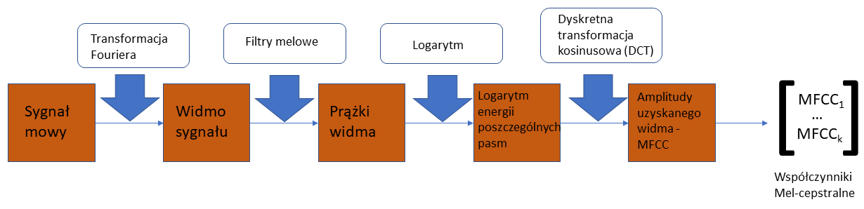
Parametryzacje sygnałów fonicznych - MFCC
Uproszczony schemat blokowy generacji współczynników MFCC

Slide 47
Parametryzacje sygnałów fonicznych - GFCC
Filtry Gammatone są popularnym liniowym przybliżeniem operacji filtracji sygnału akustycznego wykonywanego przez ludzkie ucho.
Zastosowanie filtrów gammatone jest wykorzystywane przykładowo do generowania dwuwymiarowych częstotliwościowo-czasowych reprezenacji w oparciu o analizę gammatone, która może być używana jako alternatywa dla spektrogramu.
W przypadku GFCC podobnie jak miało to miejsce dla MFCC stosowane są filtry, aby uzyskać podział na poszczególne pasma, a następnie wykonywane są identyczne obliczenia w celu uzyskania współczynników
Notes:
Zaletą takiego rozwiązania jest szybka aproksymacja generowanej reprezentacji sygnału bazującej na ważonych wyjściach konwencjonalnego przekształcenia FFT

Slide 48
Parametryzacje sygnałów fonicznych - LPC
Metoda liniowej predykcji jest wykorzystywania, aby uzyskać współczynniki filtra równoważne ludzkiemu traktowi głosowemu poprzez redukcję średniej wartości błędu kwadratowego między wejściowym sygnałem mowy i estymowaną mową
Następnie każda ramka okienkowanego sygnału jest autokorelowana, podczas gdy najwyższa wartość autokorelacji jest stopniem analizy predykcji liniowej. Po tym następuje analiza LPC, gdzie każda ramka autokorelacji jest konwertowana na zestaw parametrów LPC

Slide 49
Parametryzacje sygnałów fonicznych - LPC
Liniowa analiza predykcyjna efektywnie dokonuje selekcji informacji o trakcie głosowym z zadanej próbki mowy
LPC jest również stosowany w systemie rozpoznawania mówców, w którym głównym celem jest wyodrębnienie osobniczych cech traktu głosowego
Daje bardzo dokładne szacunki parametrów mowy i jest stosunkowo wydajny do obliczeń
Tradycyjna predykcja liniowa posiada wadę w postaci wrażliwości na aliasowanie współczynniki autokorelacji
Estymaty wartości LPC mają wysoką wrażliwość na szum kwantyzacji

Slide 50
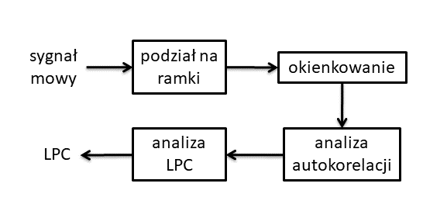
Parametryzacje sygnałów fonicznych - LPC
Schemat generowania współczynników LPC

Slide 51
Parametryzacje sygnałów fonicznych - LPCC
Cepstralne Współczynniki Liniowej Predykcji (LPCC) są to współczynnik cepstralne będące pochodną obwiedni spektralnej obliczonej na bazie LPC
LPCC są współczynnikami logarytmicznego widma amplitudy LPC po transformacji Fouriera
Analiza cepstralna jest powszechnie używana w zagadnieniach związanych z przetwarzaniem mowy ze względu na swoją zdolność do niemal perfekcyjnego odwzorowywania kształtu fali
LPCC ma niską podatność na szum w stosunku do LPC
Współczynniki LPCC zapewniają niższy poziom błędu w stosunku do współczynników LPC

Slide 52
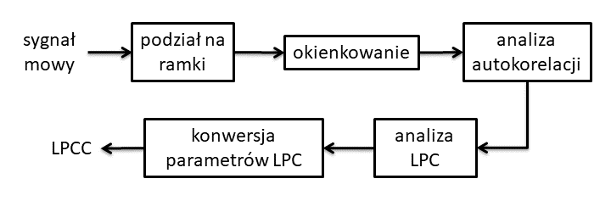
Parametryzacje sygnałów fonicznych - LPCC
Schemat generowania współczynników LPCC

Slide 53
Parametryzacje sygnałów fonicznych – deskryptory niskopoziomowe MPEG-7
Niskopoziomowe deskryptory MPEG-7 są zbiorem niskopoziomowych cech, które opisują charakterystyczne właściwości dźwięku, takie jak harmoniczność, ostrość, wysokość i barwę.
Deskryptory są stosowane do krótkich ramek sygnału i są wielkościami skalarnymi lub wektorami obliczanymi na każdą ramkę sygnału
W prezentacji przedstawiono tylko niektóre z parametrów, łącznie jest ich 18 w 7 grupach

Slide 54
Parametryzacje sygnałów fonicznych – deskryptory niskopoziomowe MPEG-7
Dwa podstawowe deskryptory audio stosowane w celu wizualizacji sygnału.
AudioWaveform – zakres obwiedni sygnału po stronie czasu (czyli minimum i maksimum)
AudioPower – moc sygnału uśredniona w czasie

Slide 55
Parametryzacje sygnałów fonicznych – deskryptory niskopoziomowe MPEG-7
Podstawowe deskryptory widmowe
AudioSpectrumEnvelope (ASE):
- widmo sygnału audio w funkcji częstotliwości przedstawionej w skali logarytmicznej
- spektrogram jest graficzną reprezentacją tego parametru
- służy jako podstawowe narzędzie w rozpoznawaniu
dźwięków, wyszukiwaniu i porównywaniu

Slide 56
Parametryzacje sygnałów fonicznych – deskryptory niskopoziomowe MPEG-7
Parametry sygnału (Signal Parameters)
Dwa deskryptory parametrów sygnału zwykle stosowane są w sygnałach okresowych lub kwazi-okresowych
AudioFundamentalFrequency za pomocą algorytmu śledzenia wierzchołka (ang. pitch tracking) określa częstotliwość podstawową sygnału audio
AudioHarmonicity pozwala określić stopień harmoniczności widma

Slide 57
Parametryzacje sygnałów fonicznych – deskryptory niskopoziomowe MPEG-7
Parametry czasowe barwy dźwięku (Timbral Temporal)
Deskryptory są niezwykle przydatne do opisu barwy dźwięku w muzyce
LogAttackTime - charakteryzuje czas narastania obwiedni sygnału (od ciszy do momentu osiągnięcia maksimum) zdefiniowanym w skali logarytmicznej
na jego podstawie odróżnić można od siebie nagłe i delikatnie rozpoczynające się dźwięki

Slide 58
Parametryzacje sygnałów fonicznych – deskryptory niskopoziomowe MPEG-7
Parametry widmowe barwy dźwięku (Timbral Spectral)
SpectralCentroid (SC) – oznacza środek ciężkości widma mocy wyrażony w Hz. Parametr ten jest skorelowany z subiektywnym wrażeniem ostrości dźwięku (ang. sharpness)

Slide 59
Podsumowanie
Najczęściej występujące rodzaje parametryzacji i reprezentacji to odpowiednio:
MFCC
GFCC
Spektrogramy
Mel-spektrogramy

Slide 60
Pytania
Pytania?

Slide 61
Dziękuję
Szymon Zaporowski

